Slide 1
אפליקציית חנויות קרביץ

Slide 2
אפליקציית חנויות קרביץ
תכולת האפליקציה:
עדכונים כלליים – הודעות קופצות, טבלת מבצעים, גישה לתדריכים יומיים (ואפשרות לחפש בהם)
ניהול ידע- נהלים, מפרטים (לינק למפרט באתר קרביץ)
משאבי אנוש – ימי הולדת, הטבות לעובדים,
הדרכה – חוברת הדרכה, דפי מידע
פערים:
אבטחת מידע – האם ניתן לתת למערכת יוזר והיא תשלח SMS עם סיסמא אוטומטית לטלפון של בעל היוזר?
האם יש אפשרות שברגע שהעובד מסיים תמחק לו האפליקציה?
צפיה בתכנים בהתאם להרשאות (מנהלים/עובדים)

Slide 3
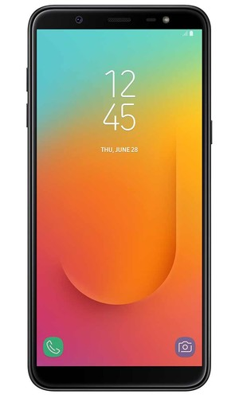

עמוד הבית של האפליקציה
מידע חשוב
תדריך יומי
עולם ההטבות
עדכוני מש"א
הדרכת עובדים
הדרכת מנהלים
הודעות חשובות:
(שורה רצה) תקפוץ גם בפתיחה של האפליקציה
ימי הולדת:
10.10 – עידן שלמה (שורה רצה)

Slide 4

תדריך יומי
תדריך יומי
התדריך של היום (11.10)
09.10
10.10
07.10
08.10
04.10
חיפוש בתדריכים ישנים (אם אפשר)
הודעות חשובות:
(שורה רצה) תקפוץ גם בפתיחה של האפליקציה

Slide 5
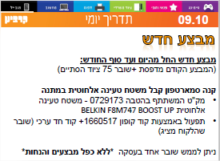
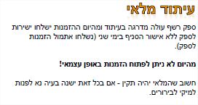
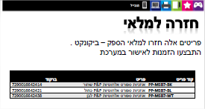
כניסה לעמוד של תדריך יומי
תדריך יומי 09.10

Slide 6
מידע חשוב
מידע חשוב
טלפונים מטה
טלפונים מנהלי סניפים
קו קופה
תיקיית נהלים
טבלת מבצעים:
טבלה שמתעדכנת באופן כמעט יומיומי

Slide 7
עדכוני מש"א
עדכוני מש"א
חבר מביא חבר
ימי הולדת (עם אפשרות חיפוש)
תקנון מניעת הטרדה מינית
עדכוני עובדים ברשת
טפסי קליטת עובד חדש
ימי הולדת:
אתמול, היום והמשך השבוע

Slide 8
עולם ההטבות
עולם ההטבות
קישור להטבה 1
קישוט להטבה 2
קישור להטבה 3
יוזר וסיסמא של קרביץ לכניסה ללינק אתר ההטבות
לינק לאתר הטבות עובדים

Slide 9
הדרכות עובדים
הדרכות מנהלים
לינק לסרטון לעובד חדש
חוברת הדרכה על קופה
חוברת קליטה לעובד חדש
צ'ק ליסט קליטה לעובד חדש
לינק למבדק ידע לעובד חדש

Slide 10
הדרכות מנהלים
הדרכות מנהלים
צ'ק ליסט פריוריטי
צ'ק ליסט – יום יומי של מנהל סניף
חוברת הדרכת פריוריטי
צ'ק ליסט חניכת מנהל חדש

